Slide 1
LE SYNDROME PLEURAL

Slide 2
INTRODUCTION
La pathologie pleurale est très riche.
L’objectif est de décrire la séméiologie radiologique des principales entités pathologiques pleurales permettant d’orienter le diagnostic étiologique.

Slide 3
Vont être décrits les éléments séméiologiques radiologiques suivants :
Épanchements pleuraux :
• Liquidiens
• Gazeux
• mixtes
Empyèmes
Calcifications pleurales
Épaississements pleuraux :
• Bénins
• malins

Slide 4
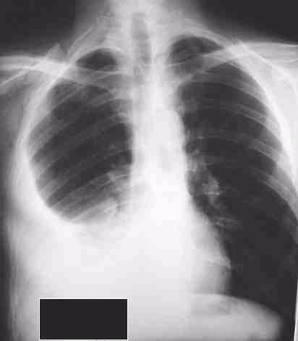
EPANCHEMENTS LIQUIDIENS
Épanchement liquidien de la grande cavité pleurale
a- Épanchement liquidien de moyenne abondance:
– Rx standard +++:
• Opacité basale, dense et homogène
• Effaçant la coupole et les culs de sacs pleuraux
• A limite supérieure concave vers le haut
• Mobile avec les changements de position

Slide 5
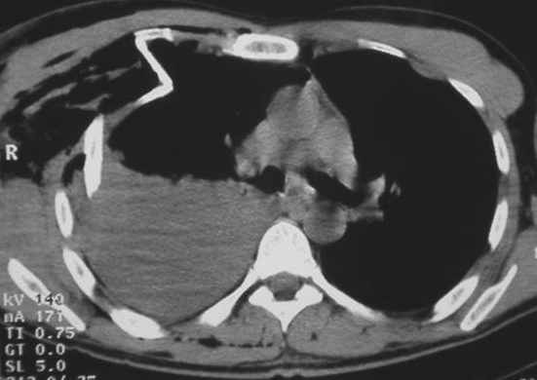
TDM:
Opacité en croissant à la partie déclive du thorax,
Intérêt:
• Analyse des densités : hydrothorax , hémothorax
• Analyse des feuillets pleuraux: épaisseur et rehaussement → exsudat

Slide 6
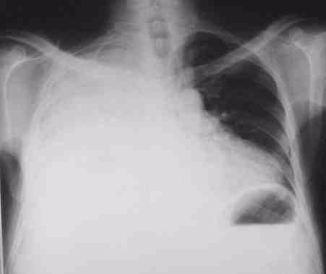
b- Épanchement liquidien de grande abondance
- Cliché standard:
•opacité qui recouvre tout l’hémithorax
•refoule le médiastin
•Abaisse la coupole
diaphragmatique
- US: confirme sa nature liquidienne

Slide 7
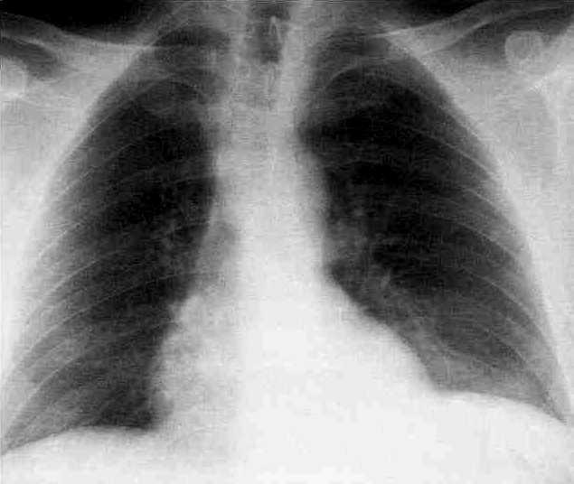
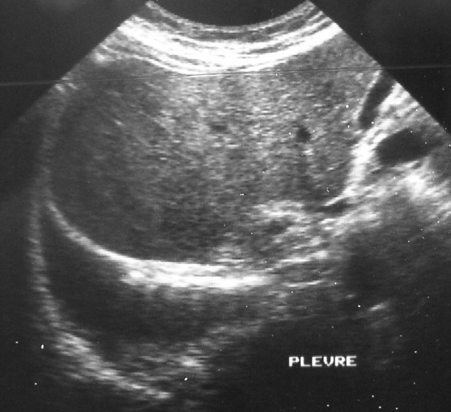
c- Épanchement sous-pulmonaire ou diaphragmatique
Rx standard:
• Pseudo-surélévation de la coupole diaphragmatique dont le sommet est plus externe que normalement
• Poche à air gastrique à plus de 15 mm de la pseudo coupole gauche
• non visibilité des vaisseaux pulmonaires au dessous de la coupole surtout à droite
US: +++
• Lame hypoéchogène ou anéchogène bordée par une ligne très hyperéchogène, limitant la plèvre viscérale et le poumon
• Intérêt: quantification de l’épanchement, guidage de ponctions.

Slide 8
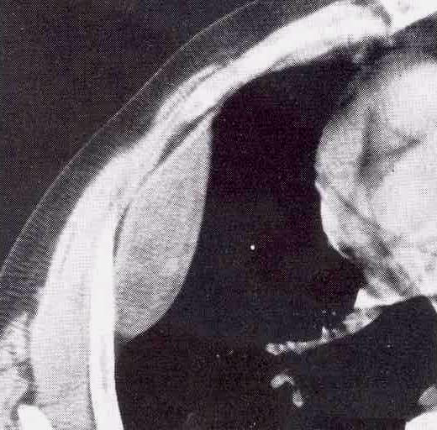
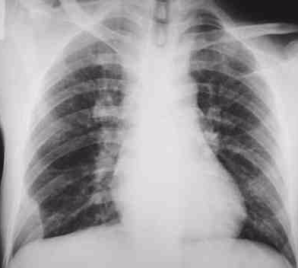
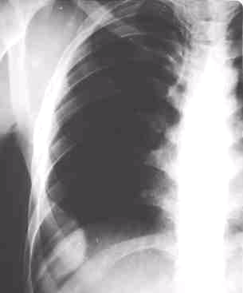
Épanchement pleural enkysté
a- Épanchement périphérique
Rx standard: intérêt des clichés tangentiels +++
• Opacité dense, homogène
• A limite convexe vers le parenchyme pulmonaire.
• Axe vertical plus grand que l’axe transversal.
• Se raccorde en pente douce avec la paroi.
• Absence de lyse costale à son contact.

Slide 9
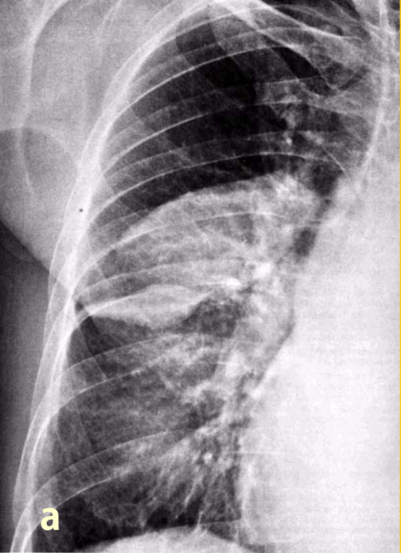
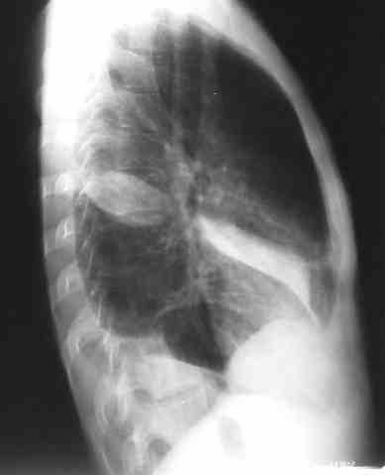
b- Épanchements scissuraux
• RX standard:
Épanchement de la petite scissure
• Face +++: image en navette (a)
• Profil => Opacité sur le trajet de la petite scissure.
Épanchement de la grande scissure
• Face: Aspect trompeur simulant une opacité parenchymateuse.
• Profil +++ : L’aspect en navette affirme le diagnostic (b)
• TDM: forme lenticulaire, non modifié en décubitus latéral sur un trajet scissural.

Slide 10
Étiologies des épanchements pleuraux liquidiens :
• Infections (bactériennes dont tuberculeuses, virales...)
• Tumeurs pleurales primitives ou secondaires
• Embolie pulmonaire
• Insuffisance cardiaque
• Lymphomes et leucoses
• Lupus érythémateux aigu disséminé
• Etiologies sous-phréniques : abcès, cirrhose avec ascite, pancréatite

Slide 11
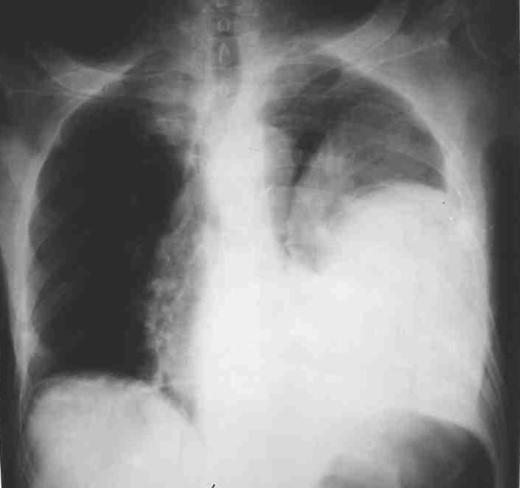
LES EMPYÈMES
Radiographie standard
• épanchement liquidien, parfois mixte
• souvent cloisonné
À distinguer de l’abcès pulmonaire :
• forme lenticulaire
• raccordement à angles obtus avec paroi thoracique
• si niveau hydro-aérique → taille différente sur 2 incidences
orthogonales (≠ abcès → taille identique)

Slide 12
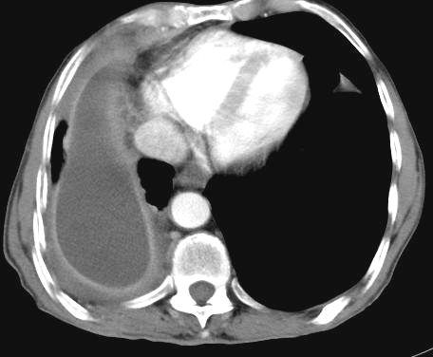
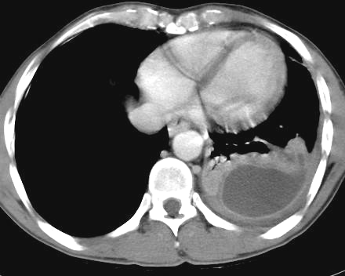
TDM
Opacité oblongue hypodense, parois fines, se raccordant en pente douce à paroi
Limites régulières et nettes
Devant épanchement →empyème si :
– épaississement de plèvre pariétale et viscérale
– limites nettes avec tissu pulmonaire
– épaississement des tissus mous pariétaux en regard
– densification de graisse pariétale
– rehaussement en contraste des feuillets pleuraux

Slide 13
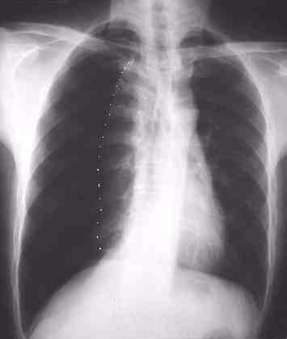
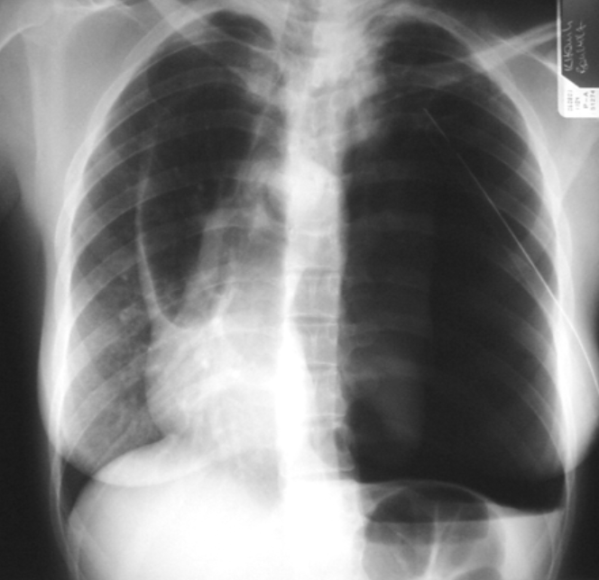
EPANCHEMENTS PLEURAUX
GAZEUX : PNEUMOTHORAX
Radiographie standard :
Hyper clarté périphérique (sommet ++):
• Avasculaire
• Séparée du poumon par une fine opacité linéaire: plèvre viscérale
• Décollement à l'apex, plèvre médiastinale ou scissures et vers le bas
• Accentuation de l'asymétrie de transparence (apex++)

Slide 14
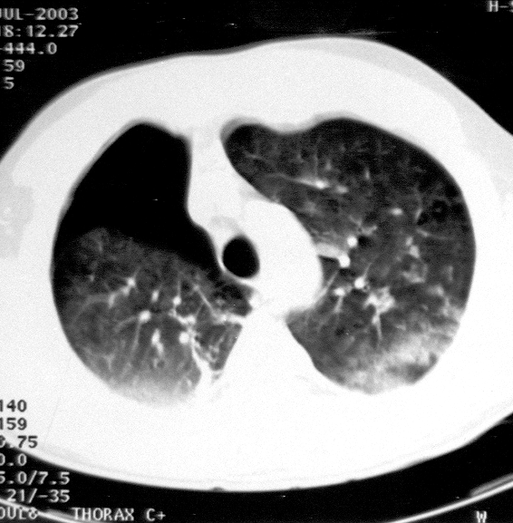
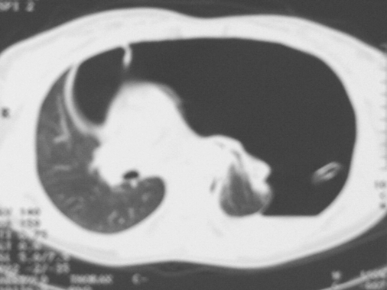
TDM
Épanchement de densité aérique (plèvre pariétale antérieure et latérale ++) => décollement des 2 feuillets pleuraux
Intérêt TDM++
Détecte épanchements de faible volume ou localisation atypique
En cas de traumatisme:
• Identifie les pneumatocèles para médiastinales post-traumatiques
• Présence d'air en dehors de plèvre pariétale et dans parties molles thoraciques = épanchement gazeux extrapleural avec emphysème sous-cutané

Slide 15
Étiologies des pneumothorax :
• Spontané idiopathique bénin, avec dystrophie bulbeuse ou sans autre anomalie TDM
• Iatrogène (effraction, barotraumatisme)
• Traumatique
• Syndrome de détresse respiratoire de l'adulte
• Maladie des membranes hyalines de l'enfant

Slide 16
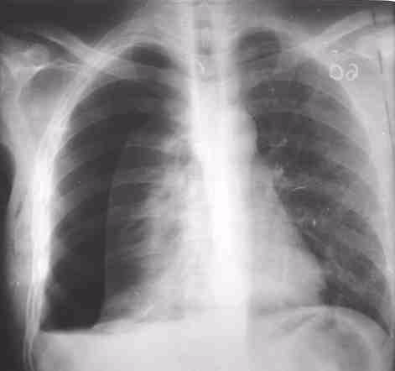
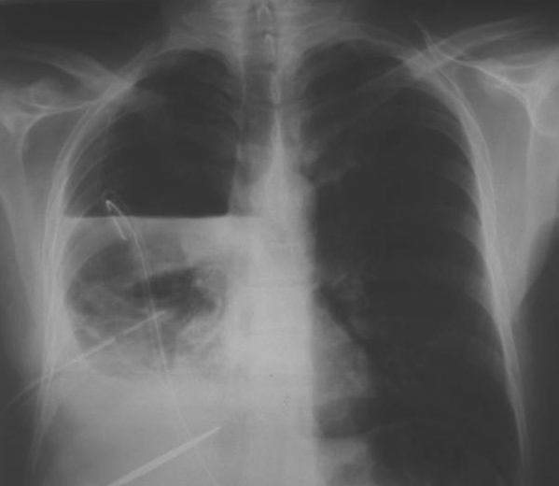
EPANCHEMENTS PLEURAUX MIXTES
Rx standard Cliché debout de face
• Opacité hydrique
• A niveau horizontal
• Surmontée d’une clarté gazeuse
=> niveau hydro-aérique

Slide 17
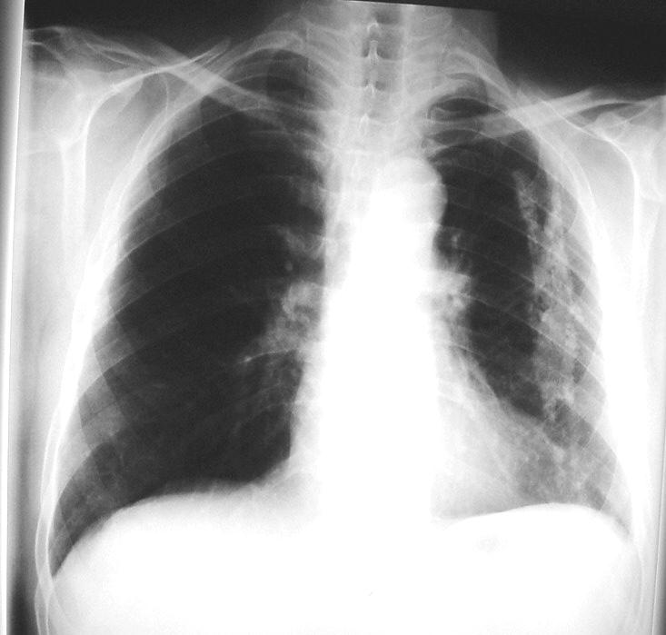
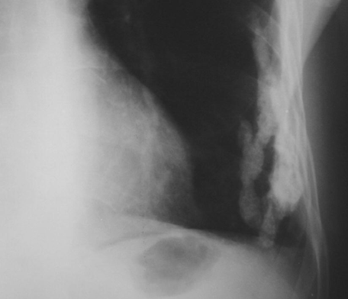
CALCIFICATIONS PLEURALES
Radiographie standard
Opacités linéaires, calciques, densité hétérogène
Contours irréguliers, mais limitées
parallèles à la paroi thoracique, parfois à la plèvre diaphragmatique ou médiastinale (Incidence tangentielle)
Parfois → aspect en « os de seiche »
Étiologies: tuberculose, hémothorax

Slide 18
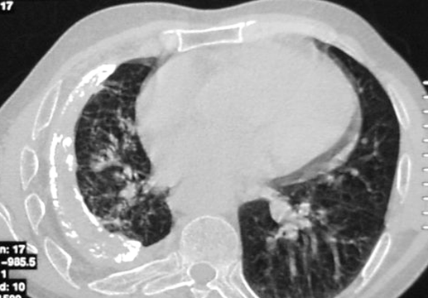
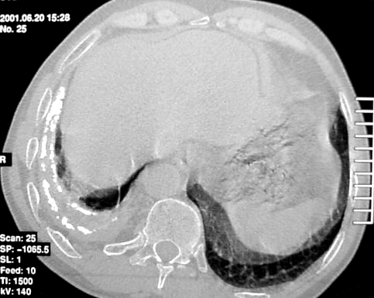
TDM
TDM en HR = plus sensible que cliché standard
liseré hyperdense à prédominance basale ou diaphragmatique
Siège au niveau des plaques pleurales ou à distance (certaines pneumoconioses)
Parfois → aspect pseudo tumoral
Calcifications intéressant les deux feuillets pleuraux séquelles de tuberculose.

Slide 19
ÉPAISSISSEMENTS PLEURAUX
Épaississement pleural fibreux
Radiographie thoracique:
Ligne bordante d'épaisseur uniforme, le long de la paroi thoracique
(incidences tangentielles)
Opacité mal visible et floue (face)
Effacement du récessus costophrénique (à distinguer d'un petit
épanchement liquidien)
Si ligne bordante irrégulière ou épaisseur > 10 mm → échographie ou
scanner (éliminer épanchement pleural)

Slide 20
Échographie
Bande irrégulière hyper échogène parallèle à paroi
Formes localisées → aspect nodulaire
Elle distingue petit épanchement pleural d'un épaississement pleural
Mobilité d’image + visualisation du glissement pleural → épanchement
Épaississement à contours irréguliers + épanchement pleural → rechercher origine néoplasique

Slide 21
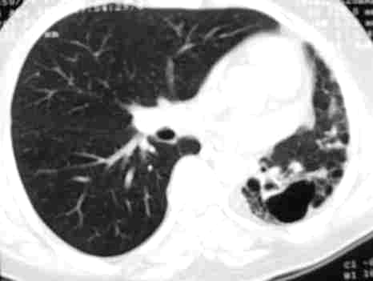
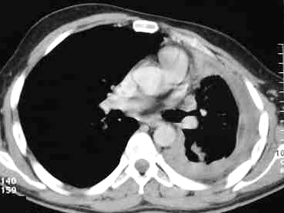
TDM
Ligne dense séparant poumon aéré de la paroi
Fibrothorax:
• image linéaire régulière, peu
dense, graisse sous pleurale
abondante et hétérogène en HR
• plèvre médiastinale épargnée
(≠ mésothéliomes)
épaississement pleural au cours d’un fibrothorax tuberculeux

Slide 22
Fibrose pleurale diffuse
Rx standard épaississement > ¼ de paroi thoracique ± oblitération des culs-de-sac costo-diaphragmatiques
TDM épaississement pleural > 8 cm de hauteur et 5 cm de largeur
Plaque pleurale
épaississement tissulaire, circonscrit;
forme aplatie ou nodulaire, ± saillante, en plateau parallèle à paroi thoracique interne

Slide 23
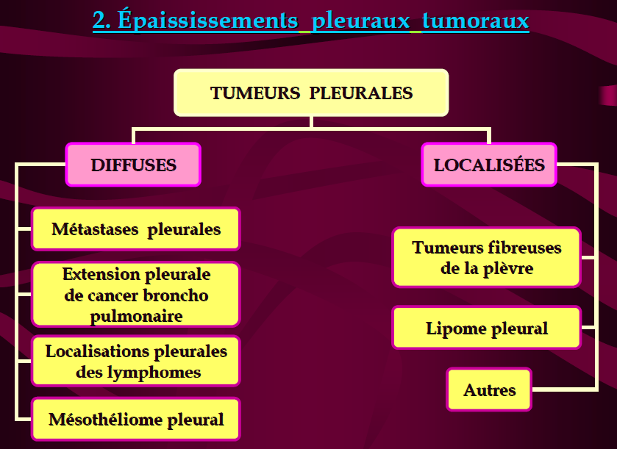

Slide 24
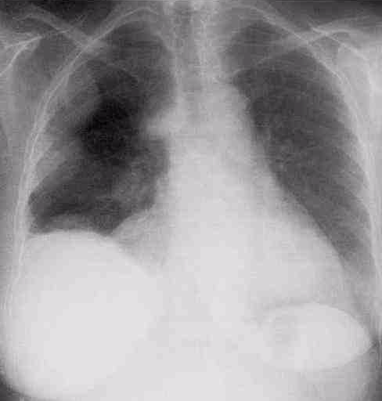
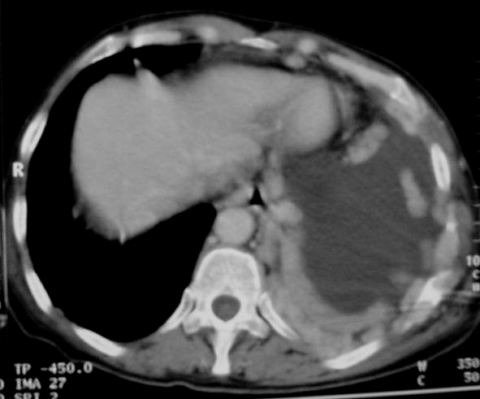
Tumeurs pleurales diffuses
Métastases pleurales
épanchement massif , parfois hémorragique, se reproduisant rapidement après ponction
Épaississement pleural diffus ou nodulaire
Associé à des nodules pulmonaires multiples ou aspect de lymphangite carcinomateuse
ADP hilaires
Diagnostic d'épanchement pleural
métastatique: cytologie ou histopathologie
épaississement pleural
nodulaire métastatique

Slide 25
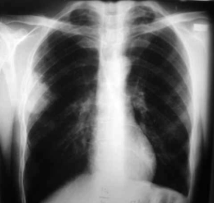
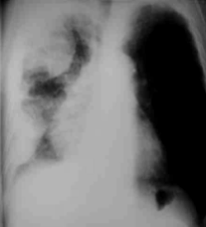
Mésothéliome pleural
Épaississement pleural irrégulier
ou nodulaire ± épanchement
unilatéral
Masse pleurale isolée
Nodules multiples
Rétraction de l'hémithorax
correspondant

Slide 26
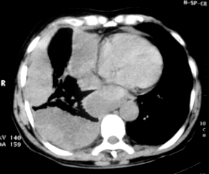
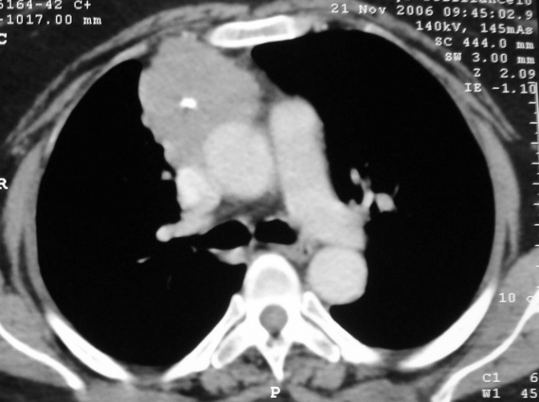
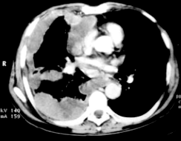
Mésothéliome pleural
Épaississement pleural diffus (92%)
Épaississement des scissures
interlobulaires (86 %)
Épaississement nodulaire

Slide 27
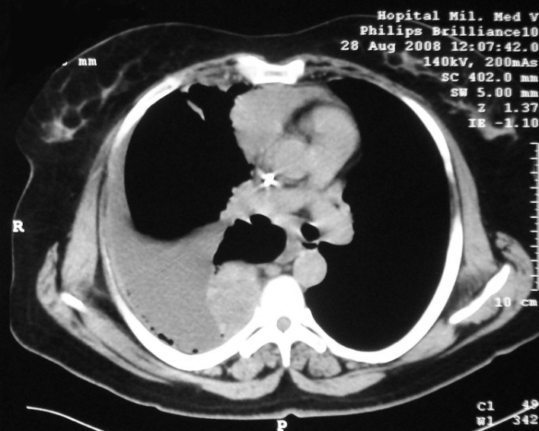
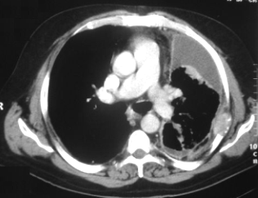
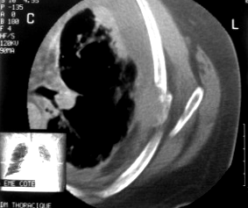
Mésothéliome pleural
Épanchement pleural (74 %)
Rétraction de l'hémithorax (42 %)
Calcifications pleurales (20 %)
Extension pariétale (18 %)

Slide 28
Tumeurs pleurales localisées
Tumeurs fibreuses de la plèvre ou fibromes pleuraux
Opacité solitaire, taille variable
Sphérique ou ovoïde, parfois lobulée
Siège habituel : basithoracique, contre plèvre périphérique ou scissurale
TDM
Masse, densité tissulaire, bien limitée
Rehaussement homogène ou hétérogène, avec zones nécrose centrale
Topographie scissurale, lésion mobile, visibilité d'un pédicule : rares, très évocatrices
Calcifications possibles
Épanchement pleural
Pas d'envahissement pariétal, médiastinal ou parenchymateux

Slide 29
Lipome pleural
TDM
masse bien limitée,
densité graisseuse homogène (-50 à -150 UH)
se raccordant avec paroi à angles obtus;
Si masse hétérogène avec composantes tissulaires + dense > graisse : liposarcome
Autres tumeurs
Histiocytome malin fibreux,
hémangiopéricytome pleural,
divers sarcomes

Slide 30
Pseudotumeurs pleurales
Endométriose pleurale
Splénose intrathoracique
Corps fibrineux pleural
Aspergillome pleural
Textilome pleural

Slide 31
Diagnostic différentiel entre épaississement bénin et malin
TDM→ diagnostic différentiel
Envahissement de paroi thoracique ou médiastin = critère spécifique de malignité
Autres arguments de malignité :
épaississement pleural circonférentiel
épaississement nodulaire
épaississement de plèvre pariétale > 1 cm
atteinte de plèvre médiastinale
Présence de calcifications → atteinte bénigne

Slide 32
Conclusion
Diverses pathologies associent épanchement pleural,
épaississement et calcifications
Imagerie : place de choix dans diagnostic et suivi des patients
porteurs d'affections pleurales
Radiographie standard = 1ère étape devant toute suspicion de
pathologie pleurale
TDM thoracique→souvent proposée en 2ème intention

